Slide 1

おおさか
大阪市DX戦略アクションプラン
2024/04
大阪市

Slide 2
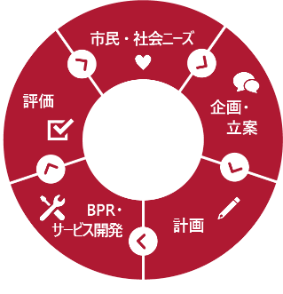
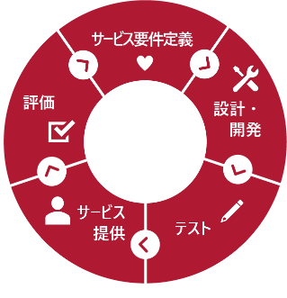
アクションプランについて
DX戦略に基づく具体的な取組計画として「大阪市DX戦略アクションプラン」を2023 年3月に策定しました。各取組にKGI※1とアウトカムの視点を設定し、サービスデザイン思考で取組を進めていきます。
取組については、設定するKPI※2に基づき進捗管理を行います。また、デジタル技術の進展や社会を取り巻く状況等を踏まえ、適宜、取組の追加や見直しも行っていきます。
「大阪市DX戦略アクションプラン」は随時見直しを行うこととして、2024年３月に新たな取組を追加する等の見直しを行いました。見直し後の本アクションプランは、当面3年間（2024年度～2026年度）を対象として作成しています。
外部有識者から専門的な知見に基づく助言を得ることにより、取組の有効性を高めるとともに、市長をトップとした「大阪市DX推進本部会議」において取組状況の確認を行いながら、総合的かつ強力にDXを推進していきます。
多様なニーズに対し、明確なビジョンを持ち、「企画⇒実行⇒改善」のサイクルをスピーディーに繰り返す、いわゆる「アジャイル手法」で、
できることは素早く、柔軟に軌道修正しながら取組を進めていきます。
企画・BPR段階
ソリューション導入段階
※1 Key Goal Indicatorの略。組織において達成すべき最終的な成果を表した指標。
※2 Key Performance Indicatorの略。組織において業績を評価するための指標。達成すべき目標に対し、どれだけの進捗が見られたかを測る指標。

Slide 3
目次
第１章
６つのVALUE （実現したい未来・めざす姿）ごとに実現に向けた今後の主な取組工程（ロードマップ）
01
サービスのRe-Design の実現に向けたロードマップ ーP４
02
あんしんのRe-Design の実現に向けたロードマップ ーP 6
03
つながりのRe-Design の実現に向けたロードマップ ーP 7
04
にぎわいのRe-Design の実現に向けたロードマップ ーP 8
05
やさしさのRe-Design の実現に向けたロードマップ ーP 9
06
しごとのRe-Design の実現に向けたロードマップ ーP 10
このロードマップは、国が示す将来ビジョンやデジタル技術の進展、様々なニーズなどを踏まえ、大阪市として今後検討・施策化すべき事業や研究課題を明示する
ことを目的に作成しています。
今後、様々な動向等を反映するため、適宜見直しを行います。

Slide 4

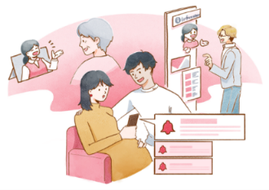
の Re-Designの実現に向けたロードマップ①
大阪市では、2020年に「大阪市行政オンラインシステム」を稼働させるなど、行政手続きのデジタル化を推進してきました。
今後もデジタル技術やデータを更に活用して、様々なライフステージに応じ、行政サービスの提供スタイルを変革していきます。
2023
2025
2030
取組分野
これまでの主な取組
これからの取組テーマ
VALUEの実現に向けた
取組の方針
2040年頃までに実現したい
「未来の大阪市」
行政サービス
行政手続き
行政サービスの提供スタイルの変革
大阪市行政オンラインシステムに
よるオンラインサービスの提供
マイナンバーカード電子証明書の
活用拡大
規制緩和による
デジタル行政手続きの
拡大
デジタル行政手続きの拡大
バーチャルやAIを活用した
24時間窓口の実現
行政手続きのオンライン事前申請の拡大・窓口手続きの簡略化
場所にとらわれない
市役所機能の実現
証明書のコンビニ交付
サービスの提供
行政手続きの自動化
キャッシュレスの取組
キャッシュレスの拡大
遠隔窓口の実現
情報連携基盤（公共サービスメッシュ）による情報連携の迅速化の検討（デジタル庁）
アナログ規制の撤廃
（2024年度末までに99%）
凡例
これまでの取組
制度の見直し・規制緩和による利便性拡大
これからの取組テーマ
STRATEGY
VALUE
国等の取組
2023年3月作成

Slide 5
の Re-Designの実現に向けたロードマップ②
大阪市では2018年12月に「大阪市LINE公式アカウント」を開設するなど、ホームページと合わせてSNSも活用しながら生活に
役立つコンテンツを発信してきました。今後も、リアルな人と人のコミュニケーションも大事にしながら、デジタルでさらに「気の利いた」サービスを実現します。
2023
2025
2030
取組分野
これまでの主な取組
これからの取組テーマ
VALUEの実現に向けた
取組の方針
2040年頃までに実現したい
「未来の大阪市」
情報発信
大阪市ホームページよる
情報発信
市民等がほしい情報をスムーズに
入手できるよう情報発信方法を変革
個人に最適化された
情報発信の実現
民間も含めた
個人に最適化された
情報発信の実現
大阪市LINE公式アカウントによる情報発信
プッシュ型情報発信の拡大
相談業務
子育て等に関するSNSでの
相談受付開始
オンライン相談サービスの拡大
対話型AIを有効活用した相談業務の検討
教育ICT
ICTを活用した教育の推進
凡例
これまでの取組
これからの取組テーマ
STRATEGY
VALUE
国等の取組
2023年3月作成

Slide 6

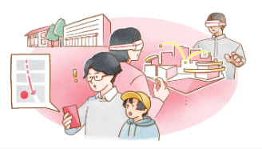
の Re-Designの実現に向けたロードマップ
デジタル技術を活用し、災害や危機に対応できるレジリエンスの高いまちと行政をつくり、市民や働く人たちの安全と安心を確保します。また、データの活用により、大阪市の計画や検討の深度化を進めます。
2023
2025
2030
取組分野
これまでの主な取組
これからの取組テーマ
VALUEの実現に向けた
取組の方針
2040年頃までに実現したい
「未来の大阪市」
防災
安全
情報セキュリティ対策の実施
ビッグデータを活用した災害予測などによる安全・安心なまちづくり
AIやビッグデータを
公共施設の維持管理に活用
AIカメラの活用範囲を拡大
ドローンやドライブレコーダーを活用し災害時の状況把握
3Dデータ等を公共施設の維持管理に活用
人流データ等の分析結果をまちづくりに反映
デジタルツインによる防災・減災対策に活用
災害時において迅速に対応できる環境等の整備
防災情報システムの再構築
情報ネットワーク耐災害性向上
BYODによる非常時の
即応性向上
凡例
これまでの取組
デジタルインフラの整備（総務省）
これからの取組テーマ
光ファイバ網の整備（2027年度末までに世帯カバー率99.9％）
STRATEGY
VALUE
5G網の整備（2030年度末までに人口カバー率99％）
国等の取組
2023年3月作成

Slide 7

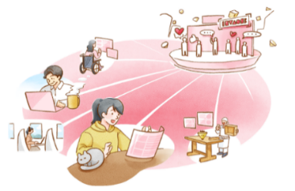
の Re-Designの実現に向けたロードマップ
この間様々な企業と連携協定を締結し、実証実験を実施してきました。今後も多様な産学民のデジタル技術やノウハウ等をつなぎ合わせることで、行政だけでは解決できない課題の解決や事業者、大学・研究機関等との連携・共創を進めます。
また、地域の活性化に向けて、デジタルのパワーをつなぎ合わせ地域の活力を高めていきます。
2023
2025
2030
取組分野
これまでの主な取組
これからの取組テーマ
VALUEの実現に向けた
取組の方針
2040年頃までに実現したい
「未来の大阪市」
産学民連携
企業との連携協定などによる実証実験の推進
産学公民によるデータ駆動型社会の実現
大学・研究機関等との連携
大阪スマートシティパートナーズフォーラムへの参画（大阪府）
地域コミュニティ
地域コミュニティへのデジタル技術の活用検討
さらなる地域コミュニティの
活性化
凡例
これまでの取組
これからの取組テーマ
STRATEGY
VALUE
国等の取組
2023年3月作成

Slide 8

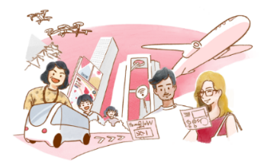
の Re-Designの実現に向けたロードマップ
2018年度に「大阪市オープンデータポータルサイト」をリニューアルし、ニーズの高いデータセットの公開に努めてきました。
バーチャル体験が「実際に大阪に訪れたい」と思わせ、実際に訪れた観光客には、魅力的な最先端のサービスでおもてなしを
していきます。また、大阪市の経済を活性化させ、様々な事業者が活躍できるようニーズに応じた支援を行っていきます。
2023
2025
2030
取組分野
これまでの主な取組
これからの取組テーマ
VALUEの実現に向けた
取組の方針
2040年頃までに実現したい
「未来の大阪市」
事業者サービス
中小企業へのDX支援
多様な事業者による
「大阪発」のビジネス展開
官民データ連携の推進
事業者との連携協定などによる実証実験の推進
オープンデータの充実
行政オンラインシステムへの
G-Biz ID認証機能の搭載
G-Biz IDを活用した電子申請手続きの拡大
事業者手続きのオンライン化の拡大
にぎわい創出
VR/ARによる大阪の魅力発信
VR/ARの活用拡大
世界中で
大阪の魅力が認知
人流データ等の分析によるまちの回遊性向上
凡例
これまでの取組
これからの取組テーマ
STRATEGY
VALUE
国等の取組
2023年3月作成

Slide 9

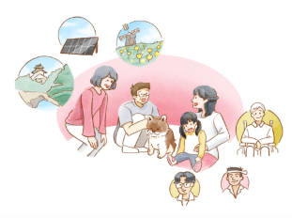
の Re-Designの実現に向けたロードマップ
性別や年齢、国籍、障がいの有無などにかかわらず、自分らしく暮らし活躍できる社会に向けて取り組みます。また、環境問題とデジタル技術をマッチングさせ、ひとにも環境にもやさしい持続可能なまちづくりにも活かし、SDGs、GXへとつなげていきます。
2023
2025
2030
取組分野
これまでの主な取組
これからの取組テーマ
VALUEの実現に向けた
取組の方針
2040年頃までに実現したい
「未来の大阪市」
誰一人
取り残されない
デジタル化
サービスのUI・UXの向上
誰もがデジタルの恩恵を
享受できる社会
WEBアクセシビリティの向上
デジタルリテラシー向上の取組
リアルを支える
デジタル活用の定着
多言語翻訳ツールの導入
音声認識・手話通訳技術等の活用
相談窓口等への多様な
コミュニケーションツールの導入
環境
エネルギー
脱炭素
脱炭素社会の実現に向けた取組
GXの取組
IoTによるエネルギー需給予測や環境データの可視化
ゼロカーボンへの機運醸成
持続可能な開発目標（SDGs）の取組
凡例
これまでの取組
これからの取組テーマ
STRATEGY
VALUE
国等の取組
2023年3月作成

Slide 10

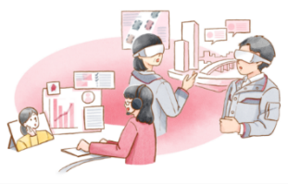
の Re-Designの実現に向けたロードマップ①
業務の効率化や省力化につなげる「業務変革」により、職員にしかできない業務に注力します。また、業務横断的なデータ
活用により、いち早く課題やニーズを把握できる仕組みを構築します。
2023
2025
2030
取組分野
これまでの主な取組
これからの取組テーマ
VALUEの実現に向けた
取組の方針
2040年頃までに実現したい
「未来の大阪市」
庁内業務変革
業務のデジタルシフト
徹底した業務効率化と
自動化の実現
庁内業務のDXの推進
自治体情報システムの標準化・共通化への対応
システム刷新計画の策定
業務システムの刷新・クラウド移行
行政オンラインシステムとの
情報連携
ノーコードツール・AIの活用
凡例
これまでの取組
これからの取組テーマ
STRATEGY
VALUE
国等の取組
2023年3月作成

Slide 11
の Re-Designの実現に向けたロードマップ②
施策の立案を合理的根拠（エビデンス）に基づくものとするためEBPMを推進し、施策の有効性を高めていきます。
また、2018年度に導入したテレワーク環境やBYOD環境を活用し、多様な働き方の実現に取り組みます。
2023
2025
2030
取組分野
これまでの主な取組
これからの取組テーマ
VALUEの実現に向けた
取組の方針
2040年頃までに実現したい
「未来の大阪市」
データ活用
ビッグデータ活用実証実験の実施
データ活用
環境の構築
方針に基づくデータ活用の推進​
横断的なデータ分析による
市民ニーズや課題に対する
施策反映​
データ活用
方針の策定
業務横断的なデータ連携
官民データ連携の推進
働き方改革
BYODの整備
業務のデジタルシフトによるペーパーレスの徹底、ワークライフバランスの推進
多様な働き方の実現
テレワーク環境の整備
公共施設等
維持管理業務
設備監視へのデジタル技術の導入
凡例
これまでの取組
これからの取組テーマ
STRATEGY
VALUE
国等の取組
2023年3月作成

Slide 12
目次
第２章
３つのVISON（戦略の視点）ごとに本市が実行していく施策の内容（アクションプラン）を紹介
取組概要 ー P 13 ー 21
サービスDX ー P 22 ー 59
都市・まちDX ー P 60 ー 76
行政DX ー P 77 ー 91
DXを推進する仕組みづくり ー P 92 ー 102

Slide 13
アクションプラン一覧（取組概要）
タイトル |  |  | 取組概要 | 項
サービスDX
 | デジタルで完結する行政手続き・サービス・相談の実現 |  |  | 23
 |  | 行政手続きのオンライン化を推進 | 様々な申請サービスの活用や業務変革により、市民が行政手続きをオンラインで簡素・簡単に完結できるようにする。 | 24
 |  | コミュニケーションツール活用で園児の安全確保と 保護者の利便性を向上 | 登降園管理、欠席連絡、緊急時の情報発信等の機能をもつシステムを活用し、保護者の負担軽減や園との効率的な連絡ツールの確保に加え、こどもの安全と安心を確保する。 | 25
 |  | 習い事・塾代助成事業をオンラインでより便利に | 昨今のデジタル技術の革新を反映して申請や請求手続きのオンライン化を推進し、市民や事業者にとって、より利便性の高い事業へ再構築する。 | 26
 |  | 粗大ごみの申込はスマホが便利 | チャットボットによる受付、画像認証による処理手数料の検索、処理手数料のキャッシュレス決済などを導入する。 | 27
 |  | 新婚・子育て世帯向け分譲住宅購入融資利子 補給手続をオンライン化 | デジタル技術を活用し、申請手続きのオンライン化を図るとともに本市が保有している住民情報データと連携し、提出書類や手続きの簡素化を図る。 | 28
 |  | 民間保育施設等とのスムーズな情報共有を実現 | クラウド環境をベースとした業務フローを構築することで、補助金・給付の各種申請や監査業務における作業効率化及び保育サービスの質を向上する。 | 29
 |  | 設計図書情報の取得をより便利に | 市民や事業者が専用サイトから簡便に設計図書等を取得できる仕組みを構築し、情報提供に必要となる手間や時間を軽減する。 | 30
 |  | 消防手続きをオンラインで完結 | オンライン申請及びデータによる現地検査など、全ての消防行政手続きについてデジタルで完結できる体制を構築し、さらには取得データの活用により消防行政全般のDX推進を加速する。 | 31
 |  | 防火・防災管理者のニーズに合ったスマートな消防行政サービスの提供 | 防火管理等講習会の予約から修了証交付までをオンラインで完結できる仕組みを導入。将来的には、防火・防災管理者が管理する施設に応じたコンテンツを提供することで、災害に強いまちを実現する。 | 32

Slide 14
アクションプラン一覧（取組概要）
タイトル |  |  | 取組概要 | 項
サービスDX
 | ストレスを感じない窓口サービスの実現 |  |  | 33
 |  | マイナンバーカードを活用して申請手続きを簡単に | 全区役所の窓口にマイナンバーカード券面記載事項読取印刷機器を導入し、申請書へ基本４情報（氏名・住所・生年月日・性別）を事前印刷することで、来庁者の利便性を向上させる。 | 34
 |  | 住民票などの証明書の取得をスピーディーに | 全区役所にキオスク端末を設置し、市民の方に利便性等を感じていただき、今後のコンビニでの証明書の取得を促進することで、来庁者の減少・待ち時間の短縮により待合の過密状態を解消する。 | 35
 |  | 手数料等の支払いをキャッシュレスで便利に | 全区役所や市税事務所にキャッシュレス決済を導入し、様々な支払い手段を選択できる環境を整え、市民の利便性を向上させる。 | 36
 | マイナンバー・マイナンバーカードの活用シーンを拡大 |  | マイナンバーカードの利便性を周知広報するとともに、活用シーンの拡大に向けて検討・実装を進める。 | 37
 | コミュニケーションツールを活用して地域関係者等との やりとりをスムーズに |  | 市役所内におけるコミュニケーションツールを活用し、地域団体や事業者等、市役所以外の地域関係者等とデータなどを安全かつ迅速にやり取りできる環境を整備することで情報連携を推進する。 | 38
 | 一人ひとりの状況に合ったスマートな情報発信 |  | デジタルツールを活用した情報発信の全体最適化を図り、市民等が必要とする情報へアクセスしやすく、行政サービスをスムーズに受けられる状態をめざす。 | 39
 | プールの利用者の安全と健康をサポートするシステムを モデル導入 |  | プール利用者の安全性向上と健康管理支援につなげるため、遊泳者の不自然な動きの検知及び運動量の把握ができる監視システムを試行導入し、効果検証を実施する。 | 40
 | まちづくりに協力いただく土地所有者等への対応品質を向上 |  | 本市が用地取得を行う際に、デジタルデバイスを活用して権利者への情報伝達や調査を行い、権利者の負担を軽減する。さらに、デジタル技術を使った業務最適化により、職員の対応の質を向上させる。 | 41

Slide 15
アクションプラン一覧（取組概要）
タイトル |  |  | 取組概要 | 項
サービスDX
 | 健康なまちづくりに向けた保健師活動DXを推進 |  | 市民サービスの向上をめざし、保健師活動DX（業務のデジタル化、データの収集・活用など）を推進するため、コンサルティング事業者の支援により課題分析やBPRなどを実施する。 | 42
 | コミュニケーションツール活用で学校給食のアレルギー事故を未然防止 |  | 保護者と学校との間で行っている紙資料のやり取りに代わるシステムを導入し、より安心安全な学校給食を実現するとともに、保護者と学校の負担を軽減する。 | 43
 | ICTを活用した教育の推進 |  | デジタルドリルや協働学習支援ツールを活用し、個別最適な学びと協働的な学びを実現する。また、児童生徒の心の状態や生活の状況を可視化し、いじめ・不登校等の未然防止等の迅速な対応を実現する。 | 44
 | 教育ビックデータの活用 |  | 「一人一人の学習履歴や学習行動記録等の教育ビッグデータを集積」、「児童生徒ごと、学級ごと、学校ごとに、データの変化を可視化」し、分析することで、学習指導や学校支援に活かす。 | 45
 | デジタルを活用した開かれた議会の推進 |  | 会議運営支援システムの構築などを通して情報発信力を強化し、さらなる開かれた議会を実現するとともに、議員在席表示システム等の再構築などにより議会関連業務全体を最適化する。 | 47
 | 地域コミュニティの活性化 |  |  | 48
 |  | 町会活動に役立つアプリを試行導入 | 町会活動の負担軽減や担い手確保に向け、町会に電子回覧板や災害時の情報共有などの機能を有するアプリを試行導入する。 | 49
 |  | デジタルを活用し、地活協補助金申請手続きをスムーズに | 地域活動協議会補助金申請に関する地域の事務負担の軽減に向け、レシートから決算書への転記や金額の自動集計ができるシステムを導入する。 | 50
 | デジタル技術を活用した大阪のにぎわい創出 |  |  | 51
 |  | 高精細デジタル技術等を活用して大阪城の魅力を発信 | 大阪城天守閣の館蔵品の魅力や大阪城の歴史を伝える映像コンテンツを公開し、動画等による多言語対応の史跡案内を実施する。 | 52
 |  | デジタル技術を活用して博物館等の魅力を発信​ | 博物館施設６館の所蔵品を高精細画像デジタルデータ化し、様々な角度から鑑賞できる機能に作品解説などを加えた上で、WEB上で鑑賞できるようにする。 | 53
 |  | ​AR技術等を活用して文化財の魅力を発信 | 国指定の史跡である難波宮跡でAR技術を活用し、スマートフォンやタブレットでQRコードを読み取ることで古代の難波宮を再現した建築物を表示し、文化財の付加価値を高め、にぎわいを創出する。 | 54

Slide 16
アクションプラン一覧（取組概要）
タイトル |  |  | 取組概要 | 項
サービスDX
 | 中小企業のDX推進ニーズに応える支援を実施 |  | 大阪市内の中小企業に対し、セミナーや専門家派遣などを通じて、DXの取組を支援する。 | 55
 | オープンデータの推進 |  | オープンデータをわかりやすく可視化、公開することで、市が保有するデータが事業者等によって活用されるよう取組を進め、イノベーション創出や官民協働の推進につなげていく。 | 56
 | 誰もがデジタルの恩恵を |  |  | 57
 |  | AI電話による24時間自動受付サービスを導入 | 高齢者でも使い慣れた電話とAIを活用した自動応答サービスを導入することで、スマートフォンやパソコンを活用した状況と同等のメリットを享受できる環境をめざす。 | 58
 | 水道事業におけるDXの取組 |  | デジタル技術やデータを活用した事業運営や組織風土の変革をめざし、水道事業においてDXを推進する。 | 59

Slide 17
アクションプラン一覧（取組概要）
タイトル |  | 取組概要 | 項
都市・まちDX
 | 都市のデジタルツインを見据えた建設生産プロセスに おけるDXを推進 | デジタル技術を活用した建設生産プロセス（計画・設計・施工・維持管理・更新）の最適化に向け、中長期的な視点で検討し、将来的な都市のデジタルツインを考慮した建設生産プロセスのDX推進にかかる取組計画を策定する。 | 61
 | BIM/CIMモデルを活用して設計・工事監理業務を 効率化 | 夢洲・舞洲の高架橋工事において、BIM/CIMを活用して図面や施工ステップを3Dモデル化し、地元や関係機関との協議への活用による業務効率化や、他の事業への活用について検討する。 | 62
 | 夢洲インフラ施設の３次元データ化等により維持管理を高度化 | 道路・埋設管等の３次元データ化やAIを活用した舗装損傷の自動検知など、夢洲インフラ施設の維持管理の高度化につながる手法を検討する。 | 63
 | 新技術の導入で橋梁維持管理を効率化 | 橋梁点検において新技術の導入により作業時間や点検コストの削減を図るとともに、画像診断を活用した橋梁の健全度の高度な評価方法の検証により橋梁の安全安心を確保する。 | 64
 | 淀川左岸線（２期）事業におけるメタバースの活用​ | 淀川左岸線（２期）における事業記録のアーカイブ化とメタバース空間の活用により、住民等との合意形成、国などの関係機関との連携、技術職員の人材育成を推進する。 | 65
 | 公園・港湾施設緑化系維持管理業務を最適化 | 公園施設や港湾施設の緑化系維持管理業務の全体最適化の検討及び電子情報化による市民への情報発信を行う。 | 66
 | ドライブレコーダー映像データの利活用 | ごみ収集車両のドライブレコーダー映像データを、ごみの収集状況の確認や道路・街路樹の管理及び火災等災害発生前の状況の把握等、利活用にあたって検証を進める。 | 67
 | 道路維持管理の効率化に向けたドライブレコーダー映像のAI解析実証 | ドライブレコーダーの映像データ等を活用したAI解析による区画線の劣化度判定等の手法を検証し、道路の維持管理業務の高度化・効率化を推進する。 | 68
 | AIを活用した特殊車両の違法通行対策 | 可搬式のAIカメラによる取締りを行うことで、取締り業務プロセスの省人化・簡易化を図り、取締り頻度を向上させるとともに、許可業務で国のシステムと連携できるアプリケーションを開発する。 | 69

Slide 18
アクションプラン一覧（取組概要）
タイトル |  | 取組概要 | 項
都市・まちDX
 | 御堂筋におけるAIカメラ及びビッグデータ等を活用した ”スマートストリート”の実現 | AIカメラを使って荷捌きや沿道アクセススペースの利用状況を把握し、効率的な運用を検討する。また、歩行者の回遊状況を調査し、周辺エリアへの回遊性向上を図り、地域の活性化やエリア価値の向上を促進し、御堂筋を人中心の道路に転換する取組を進める。 | 70
 | デジタルツインを活用したCO₂削減モデル化による 脱炭素化を推進 | デジタル技術を活用し、業務ビルへの様々な省エネ技術の導入等によるCO₂削減効果を可視化・発信することで、関係者の行動変容につなげ、2030（令和12）年度目標の達成に寄与する。 | 71
 | 事業活動に伴う温室効果ガス排出量の可視化で 脱炭素化を推進 | 事業活動における温室効果ガス削減対策を促すため、温室効果ガス排出量の可視化ツール導入の取組を支援する。 | 72
 | AR技術等を活用した体験型環境学習の実施 | 脱炭素型ライフスタイルへの変革を促進するため、AR技術等を活用した環境学習・啓発を推進する。 | 73
 | 災害重要拠点間無線ネットワークを整備 | 大規模災害時、災害重要拠点間の安定した通信を確保するため、自営の無線ネットワークを整備する。 | 74
 | 新・港湾情報システム「CONPAS」の導入によりコンテナ物流の効率化及び生産性を向上 | 国土交通省が開発した新・港湾情報システム「CONPAS」を導入し、コンテナターミナルのゲート前混雑の解消などを図ることで、コンテナ物流の効率化及び生産性向上をめざす。 | 75
 | 実証事業都市・大阪 | 最先端ICTを活用したアイデアやノウハウの募集やフィールド提供により、⾰新的な実証実験を⾏いやすい環境を整え、実証実験の促進を図る。 | 76

Slide 19
アクションプラン一覧（取組概要）
タイトル |  |  | 取組概要 | 項
行政DX
 | バックオフィス（内部管理業務）DXの実現 |  | 文書・人事・予算・契約・会計等のバックオフィス業務（内部管理業務）においてデジタル技術を活用し、組織全体の最適化と働き方改革を実現する。 | 78
 |  | バックオフィスDXを実現させるシステム基盤の導入 | 業務横断で共通的に利用するシステム基盤として、シームレスにデータ連携できる基盤やノーコード・ローコード機能を有した統合的にサービスを管理できるプラットフォーム、さらに全庁共通的に利用できるオンラインストレージを導入する。 | 79
 |  | 公文書管理業務の最適化 | 文書管理システム再構築に向けた要件の整理、公文書管理にかかる事務効率化に向けた汎用オンラインストレージの試行検証を実施する。 | 79
 |  | 人事給与等関係業務の最適化 | 人事給与等関係業務の最適化に向けて、近年急成長しているHRテックサービスの導入に向けた試行検証、及び関係業務の全体最適化等にかかる準備・検討を実施する。 | 79
 |  | 予算編成業務の最適化 | 各部署間で紙やメール等のやり取りによりアナログな運用となっている予算編成業務について、全庁的な効率化を図るために予算編成システムの構築を行う。 | 80
 |  | 調達・契約業務の最適化 | 現行保有している入札等管理機能を拡充するとともに、新たに電子契約機能を追加し、DXの推進に資するシステム構築を実施する。 | 80
 |  | 財務会計業務の最適化 | 財務会計業務の最適化に向けて、業務改革を実現しながら、バックオフィスDX実現のため導入するシステム基盤と連携して財務会計システムの再構築を行う。 | 80
 | 自治体情報システムの標準化・共通化 |  | 地方公共団体情報システムの標準化に関する法律に基づき、地方公共団体の主要20業務を国の標準化基準にあわせた情報システムへ移行する。 | 82
 | システム刷新計画の推進 |  | 業務の効率化や生産性向上に向け、全体での最適化及びBPRを行い、クラウドサービスを利用し、情報システムの刷新を推進していく。 | 83
 | システムの職員内製化によりBPRを推進 |  | プログラミングの知識やスキルが無くてもシステムやアプリケーションの構築ができるノーコードツールを導入し、デジタル統括室が各部局を支援しながらシステムの職員内製化とBPRを進める​。 | 84

Slide 20
アクションプラン一覧（取組概要）
タイトル |  | 取組概要 | 項
行政DX
 | 生成AIを活用して業務効率化を推進 | 業務の効率化、作業の負荷軽減及び業務品質の向上をめざし、職員が日常的に行う文書の作成・要約・添削等の業務に活用するため、生成AIの利用環境を構築する。 | 85
 | AI文字起こしツールを活用して業務効率化を推進 | AI文字起こしツールを活用し、議事録だけでなく窓口や庁外などの現場における面談記録等の作成に関する作業負担軽減と効率化を図る。 | 86
 | AIを活用したファイル検索機能によるサービス向上と 業務効率化 | 職員業務にAIやデジタル技術を活用し、大容量のデータから迅速に目的のフォルダやファイルを検索する機能を導入することで行政サービスの品質向上と業務効率・労働生産性の向上を実現する。 | 87
 | 全庁的なデータ活用による効果的な施策の立案 | 個人を特定しない形で住民情報データを活用できる内部データ可視化環境を構築するとともに、各データ活用環境の利用研修と、職階に応じたデータ活用研修による人材育成を行う。 | 88
 | 施設カルテのクラウド化で効率的な公共施設管理を 実現 | 法定点検結果や工事履歴等の情報を集約化している施設カルテをクラウド上で管理することにより、データの随時更新や最新データの共有を図り、効果的、効率的な施設管理を実現する。 | 89
 | 現場におけるウェアラブルカメラ等を活用した業務効率化 | 監督職員などがウェアラブルカメラを装着し現場状況を映すことにより、遠隔地にいる上司や設計担当と現場の状況をリアルタイムに共有し、業務の効率化等を図る。 | 90
 | 大阪市の情報セキュリティレベルを向上 | 外部専門人材の活用、インシデント対応機能の確保、職員への研修・訓練を通じて、全庁的な情報セキュリティ体制の強化を図る。 | 91

Slide 21
アクションプラン一覧（取組概要）
タイトル |  | 取組概要 | 項
DXを推進する仕組みづくり
 | デジタル統括室が各部局のDXの取組を伴走支援 | 全市的な視点から各部局からの相談案件への支援や他都市・他部局等の事例を参考にした提案を行う。各部局の自律的なDXに向けた取組の具体化に向けた支援を行うことで成功事例と知見を蓄積していくとともに、マニュアル化により全市的なDX推進の機運を醸成する。 | 94
 | コンサルティング事業者を活用した全庁的なDX推進の仕組みづくり | デジタル統括室が調達したコンサルティング事業者を活用し、デジタル統括室及び事業所管部局が、業務の見直しやDXを職員が自発的に進めるためのノウハウを習得しながら、全庁的にDXの取組を推進できる仕組みを構築する。 | 95
 | 外部専門人材を活用して取組を支援 | DXを積極的に推進またはけん引できる人材として外部専門人材を採用し、当該人材が各部局におけるDXの取組に積極的に関与・参画・支援していく。 | 96
 | DXマインド・デジタルリテラシーを身につけた人材を育成 | 全職員に対してスピード感を持ったリスキリング（学び直し）を行い、職員のDXマインド・デジタルリテラシーの向上を図り、行政スキルに加えデジタルスキルを身につけた人材を育成する​。 | 98
 | デジタルを活用して“Re-Design”を主体的に担う人材を育成 | 自らの業務のDXを主体的に担える人材を育成するため、グループワークを中心とした研修を通して、BPRやサービスデザイン思考、デジタル技術に関する知識の習得をめざす。 | 99
 | 技術分野におけるDX人材を育成 | 都市・まちDXの実現に向けて、技術職員に対して、デジタル技術にかかる幅広い知識の習得や、実業務を想定したデジタル化推進の企画等を体験する研修を実施する。 | 100
 | 民間事業者との連携協定による取組 | 市民のQoL向上や都市力の向上をめざし、民間事業者と連携協定を締結し、取組を進める。 | 102

Slide 22
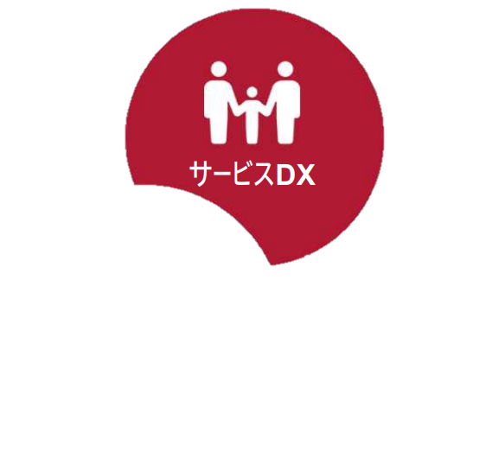
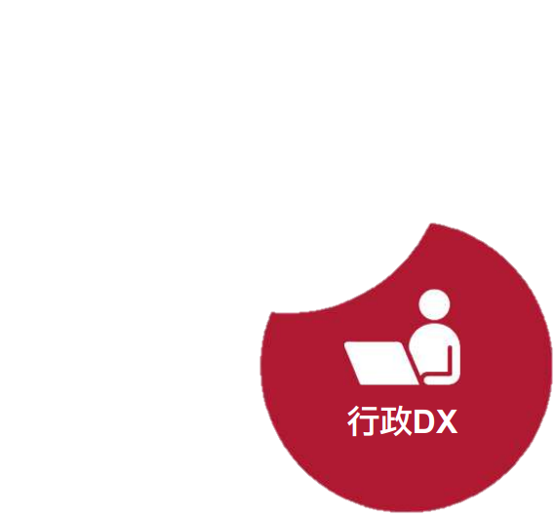


サービスDX
利用者目線でデザインされた便利・快適な行政サービスのスピーディーな提供の実現
様々の要因による社会環境の変化、人々の価値観や行動の変化など、社会のニーズを敏感にとらえ、それに見合った対応ができるように、臨機応変に、素早く、そして常にチャレンジ精神を持って、行政サービスの提供のスピードアップや提供スタイルの変革、利用者目線に立った新たな行政サービスの創出を図り、市民QoLの向上をめざします。

Slide 23

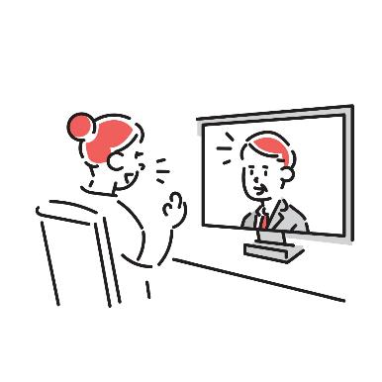
デジタルで完結する行政手続き・サービス・
相談の実現
サービスDX
施策概要と効果
    様々な申請サービスの活用や業務変革により、市民が行政手続きをオンラインで簡素・簡単に完結できるようにする。あわせて業務やルール等の見直しを行っていく。
    大阪市が保有するデータなど情報連携を活用した申請時の初期情報表示や添付書類の削減など手続きの簡素化や手続不要化に向け検討する。これにより、審査や受付処理の業務負荷軽減及び業務効率化につなげる。
    一人ひとりの市民の状況に適切な制度・手続きを回答するAIによる申請サポートなどの活用検討を行う​。
    オンライン相談など、行政手続き以外の行政サービスのデジタル化も並行して行うことで、行政サービスのリモート化の実現をめざす。
デジタル３原則
ワンスオンリー
コネクテッド・ワンストップ
個々の手続・サービスが一貫してデジタルで完結
一度提出した情報は二度提出が不要
民間を含む複数の手続き・サービスをワンストップで実現
デジタルファースト

Slide 24
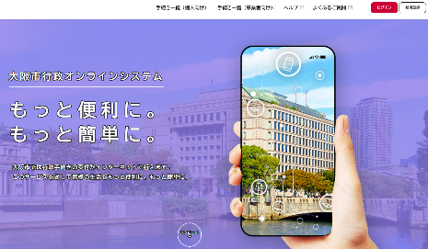
行政手続きのオンライン化を推進
サービスDX
デジタルで完結する行政手続き・サービス・相談の実現
サービス | あんしん | つながり | にぎわい | やさしさ | しごと
施策概要と効果
達成目標及び評価指標
    様々な申請サービスの活用や業務変革により、市民が行政手続きをオンラインで簡素・簡単に完結できるようにする。あわせて業務やルール等の見直しを行っていく。
    特に申請件数の多い手続きや、市民生活に関わる手続きから優先的に取り組む。これにより、行政手続きに市民や事業者が費やしている時間や費用・労力を削減し、市民の利便性向上や事務負荷軽減が期待できる​。​
2030年までの
達成目標
(KGI)
全てのライフステージ（出生、入学、結婚、出産、子育て、介護など）にかかる手続きをオンラインで完結できている
こと。
アウトカムの
視点
行政手続きのために市民が費やしている時間や費用・
労力を削減すること。
評価指標
（KPI）
オンライン化する手続き数
これまでの取組状況
2022年度末 | 2023年度末 現在 | 2024年度末 | 2025年度末 | 2026年度末
700 手続き | 1,000 手続き | 1,300 手続き | 2,000 手続き | 2,000※ 手続き
    市民の利便性向上のため、申請件数の多い手続きや市民生活に関わる手続きを優先的にオンライン化し、BPRを支援している。
    データ連携による申請サポートなど、スムーズに申請ができるツール等の活用を検討している。
    行政サービスのデジタル化に関しては、国の検討状況や先進事例を参考に、本市での活用を検討する。
    ※全体で約3,000手続きのうち、法律の規定などで当初にオンライン化が困難とされた手続き等（約1,000）について、アナログ規制への対応状況などを
    見極めて改めてオンライン化支援を実施予定
推進スケジュール
2024年度
2025年度
2026年度
オンライン手続き
の拡大
オンライン化
支援
オンライン化
支援
オンライン化
支援※
オンライン相談の拡充
申請サポート
ツールの検討

Slide 25









コミュニケーションツール活用で
園児の安全確保と保護者の利便性を向上
サービスDX
デジタルで完結する行政手続き・サービス・相談の実現
サービス | あんしん | つながり | にぎわい | やさしさ | しごと
施策概要と効果
達成目標及び評価指標
    登降園管理、欠席連絡、緊急時の情報発信等の機能をもつ幼稚園保育補助システムを導入し、保護者・職員の負担軽減を図るとともに、保護者がより安心して市立幼稚園を利用できる環境の実現をめざす。
    登降園管理と欠席情報を連携することでこどもの置き去り事故や連れ去り事故等の未然防止を図る。
    幼稚園職員の勤務時間集計等をシステム化し、効率化することで園児の教育時間の充実を図る。
    将来的には市立保育所等と統一的なシステム運用を検討し、保護者にとって、より利用しやすい環境となることをめざす。
2030年までの
達成目標
(KGI)
    大阪市立幼稚園を利用する保護者の利便性が向上し、
    園児の安全が確保された状態であること。
アウトカムの
視点
    市立幼稚園を利用する保護者と幼稚園がともに負担なくスムーズに連絡でき、双方に利便性向上が図られている
    状態であること。
    業務が効率化され、園児への教育に注力できていること。
評価指標
（KPI）
2023年度 現在 | 2024年度 | 2025年度 | 2026年度
保護者のシステム利用状況
ー | 100% | 100% | 100%
園児の登降園状況の把握漏れ発生件数
０件 | ０件 | ０件 | ０件
欠席連絡などが簡単に
登降園管理と欠席情報を連携
置き去り事故などの未然防止
推進スケジュール
園児の教育時間の充実へ
2024年度
2025年度
2026年度
次期サービス
導入
調達
研修等
サービス利用開始
他施設との連携
市立保育所等との連携検討

Slide 26






習い事・塾代助成をオンラインでより便利に
サービスDX
デジタルで完結する行政手続き・サービス・相談の実現
サービス | あんしん | つながり | にぎわい | やさしさ | しごと
施策概要と効果
達成目標及び評価指標
    習い事・塾代助成事業は、子育て世帯の経済的負担を軽減するとともに、こどもたちの学力や才能を伸ばす機会を提供するため、学習塾や家庭教師、文化・スポーツ教室などに係る費用を助成する事業である。
    現在、紙やFAX、ICカードで行っている手続きについて、オンライン手続きサービスなどシステムのあり方を含めた検討を行い、利用者・参画事業者双方の利便性向上させる。利用率向上により、より多くの児童・生徒が本事業を利用して学力や学習意欲､個性や才能を伸ばす機会を得られることをめざす。
2030年までの
達成目標
(KGI)
    習い事・塾代助成事業を通じて、本市の児童・生徒が
    学力や学習意欲、個性や才能を伸ばす機会を得られるよう、より利便性の高い事業を実施していること。
アウトカムの
視点
    手続きのオンライン化を推進することで市民や事業者の
    負担を軽減すること。
評価指標
（KPI）
2023年度現在 | 手法検討
2024年度 | 仕様書作成 新規運営事業者選定
2025年度 | システム構築・次年度準備
2026年度 | 新スキームでの事業開始時に設定
推進スケジュール
2024年度
2025年度
2026年度
仕様書作成、
新規受託者調達
仕様書作成
新規運営事者選定
現行スキーム
現行スキームでの事業実施​
（所得制限有）
現行スキームでの事業実施
（所得制限無）​
再構築後の
新スキーム
システム構築
次年度準備
新スキームでの
事業実施
オンライン化の推進により、もっと利用しやすい事業へ
26

Slide 27


粗大ごみの申込はスマホが便利​
サービスDX
デジタルで完結する行政手続き・サービス・相談の実現
サービス | あんしん | つながり | にぎわい | やさしさ | しごと
施策概要と効果
達成目標及び評価指標
    現在、粗大ごみは、電話またはインターネットにより受付をし、コンビニやスーパー等で処理手数料券を購入のうえ、粗大ごみに貼って排出されたものを収集している。
    従来の申し込み方法に加え、いつでも、簡単、便利、快適な粗大ごみ受付手段を提供するため、主に次の取組を行う。
    ① チャットボット（LINE連携含む）による受付
    受付チャネルの拡大を図ることで、広い世代への利便性向上をめざす。
    ② 画像認識による手数料の検索
    手数料額の検索を簡単にし、 申込時間を短縮する。
    ③ 処理手数料のキャッシュレス決済を導入
    市民の手数料券購入の手間を省略することで、利便性向上を図る。
2030年までの
達成目標
(KGI)
    粗大ごみ受付において、市民がいつでも、簡単、便利、快適に粗大ごみが申込できていること。
アウトカムの
視点
    デジタル技術を活用した、粗大ごみ受付方法の多様化や手続きの利便性が向上していること。
評価指標
（KPI）
    市民の利便性向上にかかる新規導入項目（チャットボット・画像認識・キャッシュレス決済）の利用件数
    （累計）
2023年度 現在 | 2024年度 | 2025年度 | 2026年度
運用開始 | ６万件 | 16万件 | 25年度までの状況を踏まえて設定
これまでの取組状況
    上記の取組を実現するシステムの開発を行い、2024年3月より運用を開始した。
推進スケジュール
2024年度
2025年度
2026年度
粗大ごみ 受付業務
運用
利用促進
情報発信​
チャットボットによる粗大ごみ受付
処理手数料のキャッシュレス決済

Slide 28


新婚・子育て世帯向け分譲住宅購入融資
利子補給手続をオンライン化​
サービスDX
デジタルで完結する行政手続き・サービス・相談の実現
サービス | あんしん | つながり | にぎわい | やさしさ | しごと
施策概要と効果
達成目標及び評価指標
    本手続きの対象者である新婚・子育て世帯にとって、平日開庁時間に窓口を訪れて手続きをすることは負担が大きい。加えて、申請に必要な住民票の写しを取得するために別途時間や費用がかかっている。また、毎年、利子補給額の確認のため複数回の手続きが必要となっている。
    そのため、市民自身が持つ端末から、開庁時間を気にせずオンライン申請の手続きが可能となるよう業務システムを構築する。
    あわせて、デジタル技術を活用し、業務フローの見直しや本市が保有している住民情報データとの連携により手続きを簡素化し、市民の負担軽減及び申請処理の迅速化を図る。
2030年までの
達成目標
(KGI)
    市民が窓口を訪れることなく自宅等から申請ができて
    いること。
アウトカムの
視点
    窓口を訪れずに手続きが完了すること。
    添付書類の数が軽減されること。
評価指標
（KPI）
2023年度現在 | 1次開発（クラウド化）完了
2024年度 | 2次開発（オンライン申請機能拡充）完了予定
2025年度 | 24年度の状況を踏まえて設定
2026年度 | 25年度までの状況を踏まえて設定
これまでの取組状況
    2023年10月 業務システム開発開始
推進スケジュール
2024年度
2025年度
2026年度
利子補給システム
システム開発
（クラウド化・オンライン化）
オンライン申請開始・運用
    デジタル技術を活用し、市民の負担軽減及び申請処理の迅速化
    市民自身が持つ端末から申請手続きが可能となる
住基システム連携
データ連携​

Slide 29






民間保育施設等との
スムーズな情報共有を実現
サービスDX
デジタルで完結する行政手続き・サービス・相談の実現
サービス | あんしん | つながり | にぎわい | やさしさ | しごと
施策概要と効果
達成目標及び評価指標
    こども青少年局では、待機児童対策に伴う保育施設数の増加により、事務作業量が増えている。クラウド環境（kintone）の導入により作業時間を短縮しているが、まだ対応できていない業務がある。
    このため、補助金・給付や指導監査の業務において、クラウド環境を活用した業務フローに見直すことで効率化を図る。
    将来的には、保育施設とのクラウド上のコミュニケーションを通じて情報共有を密にすることで、事業者・市の職員双方の負荷を軽減するとともに、モバイル端末を利用した監査を導入することでも、職員の負荷を軽減する。また、監査・指導結果を早期に公表することで事業者の改善を促し、市民の安心を確保する。
2030年までの
達成目標
(KGI)
    補助金・給付の各種申請や監査業務における作業
    効率化及び保育サービスの質向上が図られていること。
アウトカムの
視点
    補助金・給付額の算出の業務簡素化等による事業者
    からの問い合わせ実績が減少していること。
評価指標
（KPI）
2023年度現在 | ー
2024年度 | システム開発、テスト完了、 問い合わせ実績の測定方法の検討
2025年度 | システム運用開始
2026年度 | 運用開始時に設定
クラウド環境（kintone）
―――
―――
―――
―――
―――
―――
推進スケジュール
2024年度
2025年度
2026年度
システム
開発・運用保守
システム開発​
運用保守
(事業者で実施)
運用保守
(職員で実施)
補助金・給付
指導監査業務などで活用
システム利用
    試用
    テスト
シミュレーションツール稼働
モバイル端末による監査の実施

Slide 30



設計図書情報の取得をより便利に​
サービスDX
デジタルで完結する行政手続き・サービス・相談の実現
サービス | あんしん | つながり | にぎわい | やさしさ | しごと
施策概要と効果
達成目標及び評価指標
    現行の設計図書の情報提供は、市民や事業者がメールもしくは郵送等による申出手続きが必要であり、手間と時間がかかっている。また、即座に知りたい設計図書の情報を得ることができない状態となっている。
    そのため、市民や事業者がシステム(専用サイト)から設計図書等を取得できる仕組みを構築することで、必要な情報を簡単に入手できるサービスを提供する。
2030年までの
達成目標
(KGI)
    市民や事業者が必要な情報が速やかに取得できること。
アウトカムの
視点
    設計図書の情報提供業務が簡素化され市民や事業者が即座に知りたい設計図書の情報を得られること。
申出
提供
評価指標
（KPI）
2023年度現在 | －
2024年度 | システム設計
2025年度 | システム構築・サービス開始
2026年度 | システム稼働後に検討
システムで申出！
ダウンロード
すぐに設計図書を
入手できた！
対象工事検索/申出
受領
(仮称)大阪市設計図書情報提供サービス
(システム)
推進スケジュール
2024年度
2025年度
2026年度
情報提供システム
開発
運用開始

Slide 31








消防手続きをオンラインで完結
サービスDX
デジタルで完結する行政手続き・サービス・相談の実現
サービス | あんしん | つながり | にぎわい | やさしさ | しごと
施策概要と効果
達成目標及び評価指標
    消防行政手続きのデジタル化により、効率的で質の高い消防行政サービスを提供する。
    具体的には、図面データを多く扱う申請や検査などの業務の申請・届出をオンラインで完結できるようにすることで、市民や事業者の時間や費用・労力の削減、業務の負荷軽減と効率化をめざす。
    また、図面を含むデジタルデータを、検査のフォローアップや人材育成、消防活動へ活用するなど、更なる消防分野においてDXを推進する。
2030年までの
達成目標
(KGI)
    図面を含む届出・申請のデジタル化などにより、より効率的で質の高い消防行政サービスが提供できていること。
アウトカムの
視点
    市民・事業者が消防手続にかかる届出・申請をオンラインで完結できていること。
評価指標
（KPI）
2023年度現在 | ー
2024年度 | 図面を含む申請のデジタル化運用開始
2025年度 | 24年度の状況を設定
2026年度 | 25年度までの状況を踏まえて設定
図面データを多く扱う申請や
検査など業務の申請・届出を
オンラインで完結
推進スケジュール
2024年度
2025年度
2026年度
図面を含む申請のデジタル化
図面
デジタル化
普及拡大
職員技能等の習熟・課題の抽出​
データ活用の検討
検討・実施
デジタルデータを研修や消防活動などへ活用

Slide 32



防火・防災管理者のニーズに合った
スマートな消防行政サービスの提供
サービスDX
デジタルで完結する行政手続き・サービス・相談の実現
サービス | あんしん | つながり | にぎわい | やさしさ | しごと
施策概要と効果
達成目標及び評価指標
    アナログ規制緩和を受け、2024年度からオンラインでの実施が求められている防火管理者等講習について、品質を保ちつつ、予約から修了証の交付を含むすべてをオンラインで完結できる仕組みを導入する。場所を選ばず、24時間いつでもどこでも受講できる防火管理等オンライン講習システムを構築することで、受講者の利便性を向上させる。
    将来的には、建物情報と受講時に登録される受講者情報を活用し、講習内容に基づく各施設の特性に応じたチェックリストの提供や施設の状況に応じた講習再受講のお知らせ等、個別建物・管理者に応じた防火・防災管理方法を提供する。これらにより、建物が適切に管理され、災害に強いまちの実現をめざす。
2030年までの
達成目標
(KGI)
防火管理者等講習をオンライン化（予約から修了証交付までをオンラインで完結）し、防火・防災管理者が管理する施設に応じたコンテンツを提供することでオンライン講習
システムサービスの満足度が向上していること。
アウトカムの
視点
場所を選ばず、24時間いつでもどこでも受講が可能であること。
防火・防災管理者が管理する施設に応じたコンテンツを
享受できる方法が充実していること。
評価指標
（KPI）
防火管理等オンライン講習システムサービスの満足度
2023年度 現在 | 2024年度 | 2025年度 | 2026年度
ー （未導入） | 80％ | 80％ | 80％
推進スケジュール
2024年度
2025年度
2026年度
講習種別の 順次拡大※１
①甲種新規
①甲種新規
②防火・防災新規
①甲種新規
②防火・防災新規
③甲種再④防火・防災再
デジタル修了証の交付※２
デジタル修了証の交付
（現在は紙媒体で交付）
​
防火管理等講習をオンラインで受講可能へ！
ユーザー獲得に
向けた周知広報
オンライン講習システム利用促進に向けたSNSや公式HP等を通じた周知
※１ 講習は全部で６種類。残りの講習については、2027年度に⑤防災新、2028年度に⑥乙種を拡大する。
※２ ここ数年の内に市の運用が決まる予定。決まり次第デジタル修了証を交付する。

Slide 33

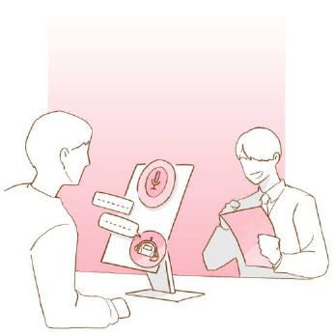
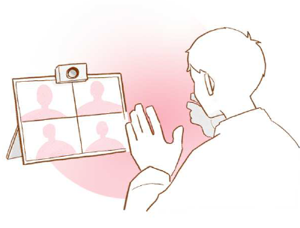
ストレスを感じない窓口サービスの実現
サービスDX
施策概要と効果
    区役所窓口等にお越しいただいた方に、ストレスを感じさせない窓口サービスの実現に取り組む。
    申請書を書かずに手続きができる「書かない窓口」を実現するとともに、情報を電子化することにより、スムーズな窓口対応や業務の効率化を図る。
    行政キオスク端末や、キャッシュレス決済の導入をはじめ、行政手続きのために市民が費やしている時間や費用を削減する取組を実施していく。

Slide 34





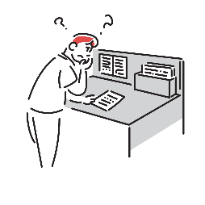

マイナンバーカードを活用して申請手続きを
簡単に
サービスDX
ストレスを感じない窓口サービスの実現
サービス | あんしん | つながり | にぎわい | やさしさ | しごと
施策概要と効果
達成目標及び評価指標
    本市では、区役所DXとして、あらゆる行政手続きのオンライン化を加速し、市民が区役所に行くことなく手続きができる区役所の実現をめざしている。
    しかし、機器の操作に不慣れな方等は、従前同様に来庁しすべて手書きで申請書を作成する必要があり、これらの事業の便益を享受することができない。
    市民QoL向上をめざし、機器の操作に不慣れな方等に対しても、できる限り窓口における手続きの負担軽減を図るため、区役所窓口等にマイナンバーカード券面記載事項読取印刷機器を導入し、各種申請書への基本４情報（氏名・住所・生年月日・性別）の事前印刷により、来庁者の利便性を向上させる。
2030年までの
達成目標
(KGI)
    手続きに必要となる届出書や申請書等に4情報
    （氏名・住所・生年月日・性別）を記入する必要がないことから手続きが省力化されること。
アウトカムの
視点
    窓口手続き時間が短縮してること。
    機器利用者の満足度が向上していること。
評価指標
（KPI）
    券面記載事項読取印刷機器を利用することで短縮
    する窓口手続き時間
    機器1台当たり・年間330時間の手続き時間の短縮
    （6,600件×3分間＝330時間）
2023年度 現在 | 2024年度 | 2025年度 | 2026年度
― | 165時間 | 330時間 | 330時間
推進スケジュール
2024年度
2025年度
2026年度
券面記載事項
読取印刷機器
の導入
機器調達
サービス実装
登録する申請書様式の見直し
オンライン手続きの拡大に伴う
機器運用方法の改善
申請書に、氏名・住所等が正しく印刷される。

Slide 35


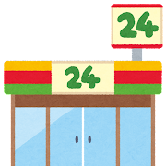

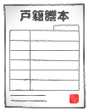
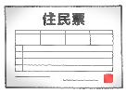



住民票などの証明書の取得をスピーディーに​
サービスDX
ストレスを感じない窓口サービスの実現
サービス | あんしん | つながり | にぎわい | やさしさ | しごと
施策概要と効果
達成目標及び評価指標
    区役所の待合室に行政キオスク端末を設置し、市民がマイナンバーカードを活用して、全国のコンビニで証明書の発行が可能なコンビニ交付サービスを体験できるようにする。
    コンビニでも安心して簡単に証明書を取得できることを知っていただくことで、区役所への来庁者を減らし、窓口の待ち時間の短縮や待合の混雑解消につなげ、住民サービスの充実を図る。
2030年までの
達成目標
(KGI)
    窓口の待ち時間の短縮や待合の混雑解消により、窓口で行政サービスを受ける必要ある市民がストレスなくサービスを享受できていること。
アウトカムの
視点
    市民がコンビニ交付サービスの利便性を認識し、利用が促進されていること。
評価指標
（KPI）
    行政キオスク端末とコンビニ交付サービスをあわせた交付率
2023年度 現在 | 2024年度 | 2025年度 | 2026年度
30.8％ | 39.8％ | 48.8％ | 57.8％
推進スケジュール
2024年度
2025年度
2026年度
住民情報待合への行政キオスク端末導入
導入
運用
利用促進に向けた取組​
効果検証

Slide 36

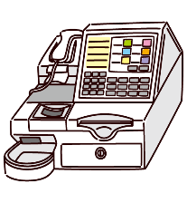





手数料等の支払いをキャッシュレスで便利に
サービスDX
ストレスを感じない窓口サービスの実現
サービス | あんしん | つながり | にぎわい | やさしさ | しごと
施策概要と効果
達成目標及び評価指標
    ストレスを感じない窓口サービスの実現のため、区役所の住民情報窓口で発行する各種証明書の手数料及び、市税事務所における税証明等発行手数料の納付窓口においてキャッシュレス端末を導入する。
    現金以外での支払方法が選択でき、利用できる環境を整え、金銭の受渡にかかる時間が短縮されるなど、来庁者の滞在時間を減らし、市民の利便性向上につなげ、住民サービスの充実を図る。
2030年までの
達成目標
(KGI)
    市民が窓口でストレスを感じることなく手続きでき、窓口サービスの満足度が向上していること。
アウトカムの
視点
    キャッシュレス決済の導入により、様々の支払い手段を
    選択できる環境を整え、手続きにかかる待ち時間の短縮など市民の利便性が向上していること。
評価指標
（KPI）
    キャッシュレス決済の利用率
2023年度 現在 | 2024年度 | 2025年度 | 2026年度
区役所
ー （導入前） | 15.0％ | 40.0％ | 45.0％
市税事務所
ー （導入前） | 5.0％ | 7.0％ | 10.0％
    市税事務所
推進スケジュール
2024年度
2025年度
2026年度
キャッシュレス決済等導入
導入
運用
サービスの拡充
決済ブランド順次追加​
利用促進
開始に向けた広報
利用促進に向けた取組​

Slide 37












マイナンバー・マイナンバーカードの
活用シーンを拡大
サービスDX
サービス | あんしん | つながり | にぎわい | やさしさ | しごと
施策概要と効果
    マイナンバーカードが多くの市民に一定行き渡ったことを踏まえ、マイナンバー及びマイナンバーカードをデジタル社会における社会基盤として活用することにより、行政の効率化、市民の利便性の向上、公平・公正な社会を実現する。
    マイナンバーカードの活用により、行政手続きのオンラインでの完結、添付資料の削減、手続きそのものを不要にするなど市民の利便性向上や事務の効率化を図り、利便性の高い行政サービスを提供する。
    行政手続きにおける活用策や他のカードとの一体化など、活用シーンの拡大に向けて検討・実装を進めると共にマイナンバーカードの利便性を周知広報する。
取組例
マイナンバーカードを活用して申請手続きを簡単に（P34参照）
住民票などの証明書の取得をスピーディーに（P35参照）
（事業内容）
区役所窓口等にマイナンバーカード券面記載事項読取印刷機器を導入し、各種申請書４情報（氏名・住所・生年月日・性別）の事前印刷により、来庁者の利便性を向上させる。
（事業内容）
区役所の待合室に行政キオスク端末を設置し、市民が全国のコンビニで証明書の発行が可能なコンビニ交付サービスを体験できるようにする。

Slide 38
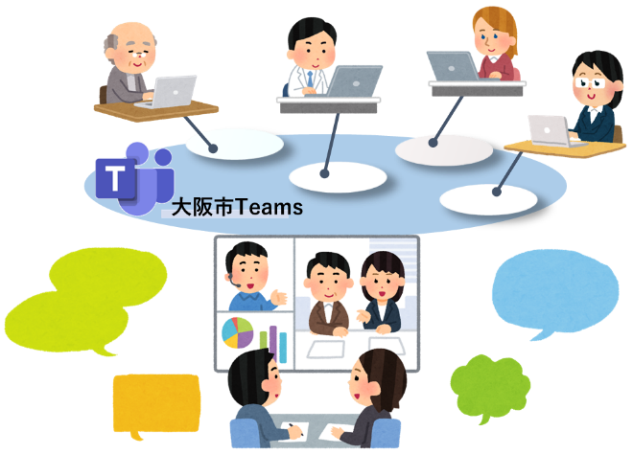
コミュニケーションツールを活用して
地域関係者等とのやりとりをスムーズに
サービスDX
サービス | あんしん | つながり | にぎわい | やさしさ | しごと
施策概要と効果
達成目標及び評価指標
    本市で利用しているコミュニケーションツールのひとつであるMicrosoft Teamsのコミュニケーション機能・データ共有機能を拡充して、市役所職員以外の地域関係者※が本市Microsoft Teamsのチーム（チャットやデータファイルなどを安全にリアルタイムでやりとりができる環境）に参加できるようにするなど、庁外関係者とのコミュニケーションの活性化・最適化を図る。
    庁外関係者とのコミュニケーションの活性化・最適化を図ることで、市民サービス及び事業者向けサービスの向上及び効率的かつ質の高い組織・業務運営を実現するとともに、コミュニケーションツール統一に伴い引き続き、より最適なコミュニケーション全般の活用を検討する。
    ※地域関係者（地域活動協議会、連合振興町会、地域防災の関係者など）や民間
    事業者、委員会外部委員など
2030年までの
達成目標
(KGI)
    コミュニケーションツールを活用し、地域関係者等との情報連携が安全かつ迅速に実施されそれぞれが必要な情報を
    遅延なく入手できるなど、コミュニケーションが活性化するとともに業務効率化が図られていること。
アウトカムの
視点
    地域関係者等との安全かつ迅速なファイル共有などを通じ、
    コミュニケーションが活性化するとともに業務効率化が
    図られていること。
評価指標
（KPI）
    地域関係者等との連携するチーム数
2023年度 現在 | 2024年度 | 2025年度 | 2026年度
ー | 構築 | 50チーム | 75チーム
推進スケジュール
2024年度
2025年度
2026年度
開発・構築
設計・構築・テスト
試行運用
​
    試行運用
本格稼働
本番運用

Slide 39
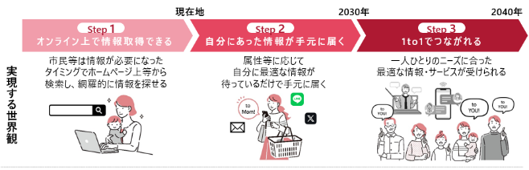
一人ひとりの状況に合ったスマートな情報発信​
サービスDX
サービス | あんしん | つながり | にぎわい | やさしさ | しごと
施策概要と効果
達成目標及び評価指標
    本市では、HPに情報を豊富に掲載し、SNSでは様々なアカウントから情報を発信するなどオンラインでの情報発信に積極的に取り組んできたが、豊富な情報量や多数のアカウントが、かえって市民等が必要とする情報にたどりつきづらくなる原因となるという課題が生じている。
    デジタルツールを活用した情報発信にかかる全体最適化を図り、市民等が必要とする情報へアクセスしやすく、行政サービスをスムーズに受けられる状態にするとともに、市民QoLの向上と職員の事務負担を軽減をめざす。
    これにより、以下の効果が期待できる。
2030年までの
達成目標
(KGI)
    市民等を取り巻く状況が多様化・複雑化する中でも、
    市民等が必要な情報を迷わず得ることができ、行政サービス
    の利用にスムーズにつながっていること。
アウトカムの
視点
    市民等が情報を受け取ることのできる方法が充実していること。
評価指標
（KPI）
    LINE公式アカウントの友だち登録者数
様々な目的で大阪市HPを訪れる市民等が、ほしい情報に迷わずたどり着ける。
市民等が個人に最適化された施策・サービスの情報をプッシュで受け取れる。
市民等が必要とするサービスをスムーズに受けられる。
2023年度末 現在 | 2024年度
9万人 | 20万人
※取組前（2022年度末） 5.5万人
    本市HPリニューアルの推進
これまでの取組状況
2023年度末 現在 | 2024年度 | 2025年度 | 2026年度
ー | UIUXガイドライン | 次期HP 仕様書 | 次期HP設計書
2023年9月にLINEセグメント配信機能を導入、2024年3月に現行HPの改善を実施した。また、本市の情報発信等の最適化について、コンサルティングを活用のうえ検討を行い、2024年3月に「情報発信等最適化施策」を策定した。今後は本施策に基づき、本市HPの大規模リニューアルを主軸に取組を推進する。
推進スケジュール
2023年度 | 2024年度 | 2025年度 | 2026年度
SNS等の整理と
充実
LINEセグメント配信機能の導入及び運用
LINEセグメント配信機能の運用及びカスタマイズ等
追加機能の検討
本市HP
リニューアルの推進
「情報発信等最適化施策」の策定
次期HPの
企画
次期HP
仕様書作成及び調達
次期HPの開発

Slide 40
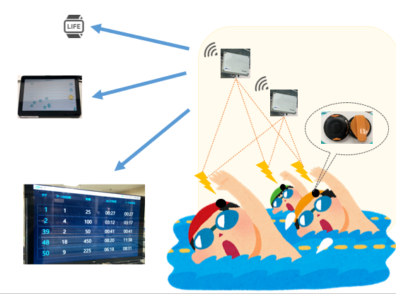
プールの利用者の安全と健康をサポートする
システムをモデル導入​
サービスDX
サービス | あんしん | つながり | にぎわい | やさしさ | しごと
施策概要と効果
達成目標及び評価指標
    本市のスポーツ施設（プール）は、指定管理者においてプール監視員を常時２名以上配置しプール監視を実施している。
    施設利用者は高齢者の割合が高いため、より安全に配慮した事故防止対策の観点から、プール監視員のもとプールでの事故防止に努めることは当然のこと、より一層の安全性向上につなげるため、プール監視システムをモデル導入する。
    さらに、取得したデータの分析結果から、更なる安全対策への活用を検討していく。また、利用者の運動量（遊泳距離、時間等）の可視化による利用者の健康管理支援につなげていく。
2030年までの
達成目標
(KGI)
    監視システムを導入することにより監視員業務を補完し、利用者のより一層の安全が確保されること。
    データを活用し、利用者の利便性向上や施設の安全性向上が図れること。
アウトカムの
視点
    プール利用者のより一層の安全確保及び運動量の
    可視化による健康管理支援ができていること。
評価指標
（KPI）
2023年度現在 | ー
2024年度 | １施設にシステムをモデル導入
2025年度 | 別の１施設にシステムをモデル導入
2026年度 | 効果検証を完了
（イメージ）
動きなどを検知し、事故防止へ
推進スケジュール
利用者の運動量の可視化へ
2024年度
2025年度
2026年度
システムのモデル導入（1か所）
１施設に監視システムを
モデル導入し、効果検証
システムのモデル導入（対象施設の拡大）
別の１施設に異なる手法の監視
システムをモデル導入し、効果検証
実証実験の検討
スポーツ施設を実証実験の場として提供し、
大学や企業と連携することを検討

Slide 41



まちづくりに協力いただく土地所有者等
への対応品質を向上
サービスDX
サービス | あんしん | つながり | にぎわい | やさしさ | しごと
施策概要と効果
達成目標及び評価指標
用地取得は、土地の所有者をはじめとする権利者の方々への損失補償制度や手続き等の必要な説明と建物内の構造・動産の調査のため、複数回の立ち会いや面会等の協力が必要である。一方、ライフスタイルの変化により、権利者の方々に協力いただくための時間の確保が難しくなってきている。
まずは、タブレット・360度カメラ等のデジタルデバイスを活用して、権利者の要望に応じた情報をその場で伝えることや、精度の高い調査により、再調査等の権利者負担の軽減を図る。
今後、デジタル技術を活用しながら、業務全体の最適化を図り、これまで職員により行ってきた説明・対応の質をより向上させて、一層の権利者負担の軽減をめざす。
2030年までの
達成目標
(KGI)
・本市のまちづくりに協力いただく権利者の用地取得に
かかる負担が軽減される仕組みが構築されていること。
アウトカムの
視点
・権利者が知りたい情報を、ニーズに沿った形で速やかに
受け取ることができること。
評価指標
（KPI）
・はじめて説明を受ける権利者が、デジタルデバイスを利用した説明をわかりやすかったと回答した割合
2023年度 現在 | 2024年度 | 2025年度 | 2026年度
ー | 50% | 60% | 70%
推進スケジュール
2024年度
2025年度
2026年度
デジタルデバイス
の導入
タブレット等デジタルデバイスを
導入した権利者対応の運用
業務最適化
の取組
業務全体の
最適化方針の
検討・策定
最適化方針に基づいた
取組の推進

Slide 42


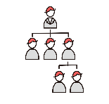



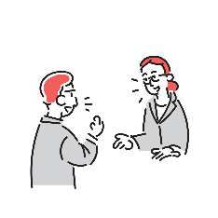


健康なまちづくりに向けた保健師活動DXを
推進​
サービスDX
サービス | あんしん | つながり | にぎわい | やさしさ | しごと
施策概要と効果
達成目標及び評価指標
    2040年頃には高齢者人口がピークを迎え、医療・福祉就業者数の不足が予測されている。一方、 各区保健福祉センターで行う保健師活動（家庭訪問や保健指導など）は、訪問指導内容の記録や活動報告の作成など、アナログで行っている業務が多く存在し、業務負荷の軽減や業務の効率化が求められている。
    保健師活動のBPRとデジタル技術を活用した業務効率化を図ることにより、保健師が家庭訪問や保健指導などに注力できる環境づくりをめざす。また、保健師の地域活動におけるデータを収集し、地域特性に応じた保健活動へ繋げることで市民サービスの更なる充実を図る。
2030年までの
達成目標
(KGI)
    DXの推進により保健師が家庭訪問や保健指導などの業務に注力できる環境づくりができていること。
    地域特性に応じた保健活動へ繋げるために、地域活動におけるデータを収集できる仕組みができていること。
アウトカムの
視点
    市民がよりよい市民サービス（保健師による保健活動）を享受できること。
評価指標
（KPI）
2023年度現在 | ー
2024年度 | 現行業務の課題の洗い出し、課題解消に向けた調査分析、業務フローの見直し
2025年度 | 2024年度の状況を踏まえて設定
2026年度 | 2025年度までの状況を踏まえて設定
紙での記録・管理などアナログな業務が多く存在
乳幼児から高齢者まで対象者が幅広い
推進スケジュール（予定）
2024年度
2025年度
2026年度
業務分析・
BPR等
課題の洗い出し・分析・整理、
システム構築に向けた検討等
保健師活動支援システム（仮称）調達等
システム
開発
先行機能
運用開始
業務の見直し・システムの導入などにより業務効率化につなげる
保健師活動に注力できる環境づくり

Slide 43



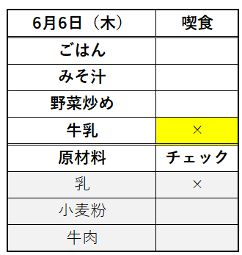






コミュニケーションツール活用で学校給食の
アレルギー事故を未然防止
サービスDX
サービス | あんしん | つながり | にぎわい | やさしさ | しごと
施策概要と効果
達成目標及び評価指標
    本市の学校給食での児童生徒の食物アレルギー対応は、保護者が紙の献立表から献立に含まれるアレルゲンをひとつずつ確認し、手作業で「食べる・食べない」の記入を行い、教職員がその結果を確認している。
    紙資料での記入は、保護者作業においてアレルゲン情報の見落としや記入もれ等の可能性があり、これを起因とする食物アレルギーにかかる誤食事故が発生している。
    そこで、紙資料のやり取りに代わるシステムを導入することで、より安心安全な学校給食を実現すると同時に、保護者と学校の負担を軽減する。
2030年までの
達成目標
(KGI)
    食物アレルギー対応のシステム化により、安心安全な
    学校給食が実現できていること。
アウトカムの
視点
    食物アレルギーにかかる誤食事故等を減らし、関係者の負担も軽減できること。
評価指標
（KPI）
2023年度現在 | ー
2024年度 | 開発・運用テスト完了
2025年度 | システム運用開始
2026年度 | 運用開始時に設定
推進スケジュール
2024年度
2025年度
2026年度
導入準備
システム導入
運用開始
システム運用開始
（保護者入力・学校との連携）​

Slide 44



ICTを活用した教育の推進
サービスDX
サービス | あんしん | つながり | にぎわい | やさしさ | しごと
施策概要と効果
達成目標及び評価指標
    1人1台端末の環境を活かし、デジタルドリルや協働学習支援ツールを活用することで、子どもの可能性を引き出す個別最適な学びと協働的な学びの実現に向け取り組む。
    児童生徒の心の状態や日々の生活の状況を可視化し、子どもの理解を深めるとともに、いじめ・不登校などの未然防止・早期発見・迅速な対応を実現する。
    これらの取組にあたっては、学校教育ICTビジョンに基づき推進する。
2030年までの
達成目標
(KGI)
    全ての児童生徒の可能性を引き出す、個別最適な学びと、協働的な学びを実現すること。
アウトカムの
視点
    児童生徒の主体的・日常的なICT活用の定着化を図ること。
評価指標
（KPI）
    教員の児童生徒のICT活用を指導する能力に対する肯定的な回答の割合
2030年以降の社会を見据えためざすべき姿
（2021年度末）
（2025年度目標）
    全ての児童生徒の可能性を引き出す、個別最適な学びと、協働的な学びを実現するため、ICTを効果的に活用し、これまでの実践とICTを最適に組み合わせることにより、教育の質の向上をめざす。
    日常的に子どもたちがICTを主体的に活用し、多様な情報を選択・活用しながら情報活用能力を高め、主体的な学びを通じて育成される資質・能力を、円滑な学びの継続・保障につなげる。
84.0％
85.0％
    授業日において児童生徒の８割以上が学習者用端末を活用した日数が、年間授業日の半数を超えた学校の割合〔ただし、学校行事等ICT活用が適さない日数を除く〕(%)
（現在）
（2025年度目標）
未測定
75％
推進スケジュール
2023年度
2024年度
2025年度
ICTビジョンに掲げる取組の進捗管理
学校教育ICTビジョンに基づき実施
ICTビジョンの
継続的な見直し
次期ICTビジョン
検討
検討

Slide 45





教育ビッグデータの活用
サービスDX
サービス | あんしん | つながり | にぎわい | やさしさ | しごと
施策概要と効果
達成目標及び評価指標
    小学校3年生から中学校3年生までの学力調査やテスト結果、個々の学習履歴や学習行動記録などの教育ビッグデータを集積する。
    このデータを児童生徒ごと、学級ごと、学校ごとに可視化し、専門的な視点から分析。これにより、効果的な指導方法や学習行動に関する知見を得て、学習指導や学校支援に活用する。
2030年までの
達成目標
(KGI)
    個々の学校が、学校課題に応じて、児童生徒の個別
    最適な学びを提供していること。
アウトカムの
視点
    個々の学校が教育データを活用して、児童生徒の個別の状況を把握していくこと。
2030年以降の社会を見据えためざすべき姿
評価指標
（KPI）
    「全国学力・学習状況調査や大阪市独自調査等の調査結果データを分析し、具体的な教育活動の改善や指導
    計画等への反映を行っていますか」に対して、最も肯定的な「よく行っている」と回答する小中学校の割合
    児童生徒一人一人のアンケート結果や学習履歴、健康情報等のデータ及びこれまでの「全国学力・学習状況調査」や「全国体力・運動能力、運動習慣等調査」、「大阪市小学校学力経年調査」等の全市共通の調査結果データを客観的・経年的に蓄積し、そのビッグデータを複合的・多面的に分析・検証しながら、学校の課題に応じた支援、児童生徒の個別最適な学びの推進に向けた支援を行う。
（現在）
（2025年度目標）
小学校26.5％
小学校50％
中学校26.7％
中学校50％
推進スケジュール
2023年度
2024年度
2025年度
データ等の根拠に
基づく施策の推進
教育委員会事務局
局内PT・WGで議論

Slide 46
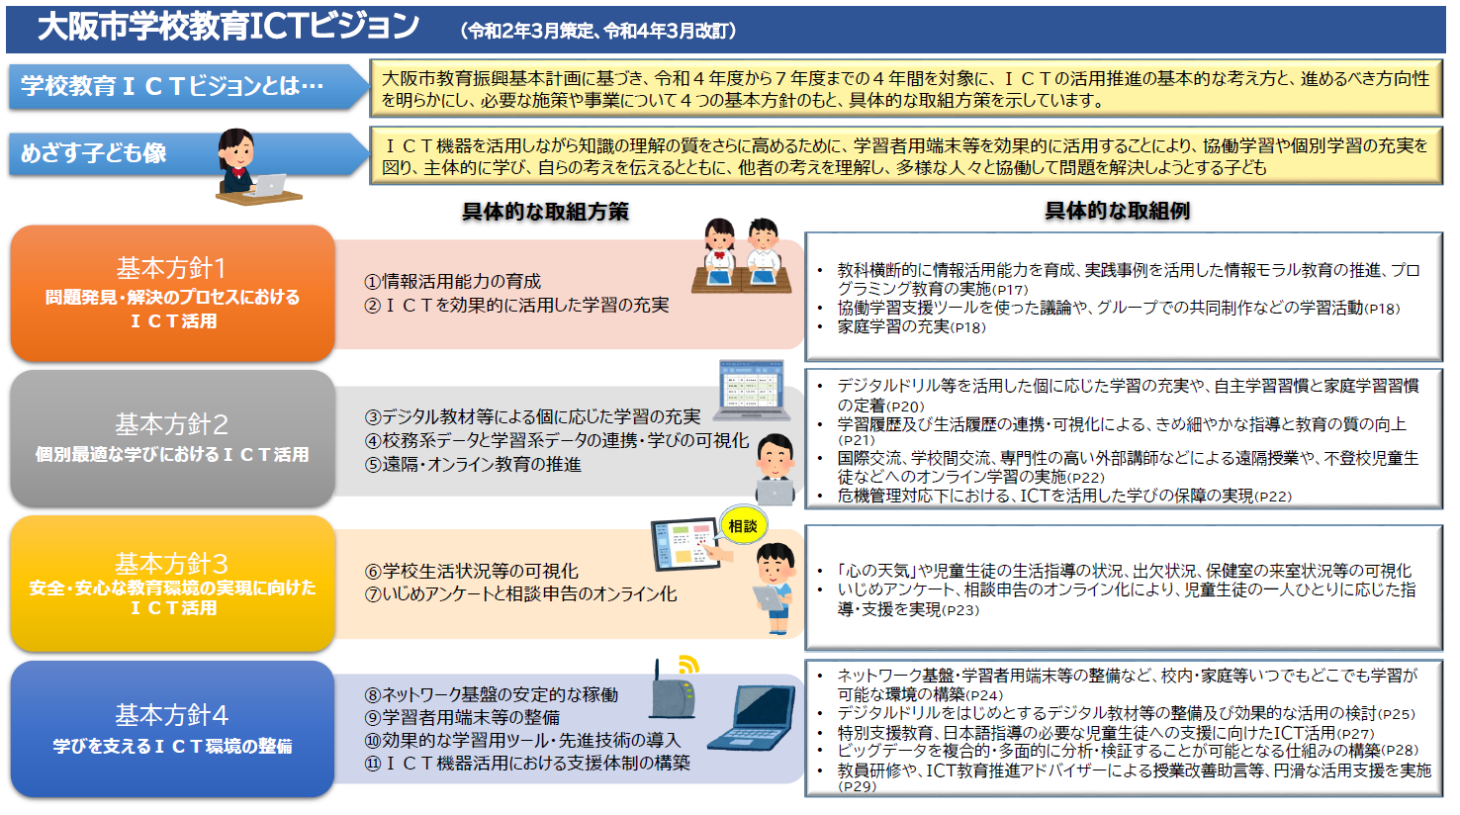
（参考）学校教育ICTビジョン概要
サービスDX

Slide 47



デジタルを活用した開かれた議会の推進​
サービスDX
サービス | あんしん | つながり | にぎわい | やさしさ | しごと
施策概要と効果
達成目標及び評価指標
    市会では、情報公開・発信やペーパーレス化など、開かれた議会への取組を行ってきた。地方自治法改正により地方議会の手続きが一括してオンライン化が可能となるなど、さらなる開かれた議会と事務の最適化が求められている。
    会議運営支援システムの構築により、簡単かつ迅速に議会の議論や議員の意見・発言を知ることができるよう情報発信を強化するなど、市民が議会に関する情報にアクセスしやすい環境を整備することで、 より多くの市民の声をキャッチしやすくなる。
    議員在席表示システムや会議開催表示システムの再構築、会議運営支援システムの構築、電子署名・電子決裁の導入などにより、議会関連業務全体の最適化を図る。
2030年までの
達成目標
(KGI)
    市民が議会に関する知りたい情報にアクセスしやすくし、市会に関心を持つことができるような環境を整備することで、より多くの市民の声をキャッチできるようになること。
アウトカムの
視点
    議会の傍聴・視聴がしやすい環境が整っていること。
    議会関連業務が最適化され、開かれた議会への施策が推進できること。
評価指標
（KPI）
2023年度 現在 | 2024年度 | 2025年度 | 2026年度
大阪市会トップページへのアクセス数
約7万件 | 9万件以上 | 24年度までの状況を踏まえて設定
ＳＮＳでの発信数
約100件 | 150件 | 24年度までの状況を踏まえて設定
SNSによる議会情報発信等
による開かれた議会
推進スケジュール
モニター等も活用した
わかりやすい議会
2024年度
2025年度
2026年度
既存システムの
再構築
議員在席表示システム等の再構築
会議運営支援
システムの構築
議場、各委員会室の環境整備
会議運営支援システムの構築
環境整備設計
環境整備
システム等を活用した議会関連業務全体の最適化

Slide 48











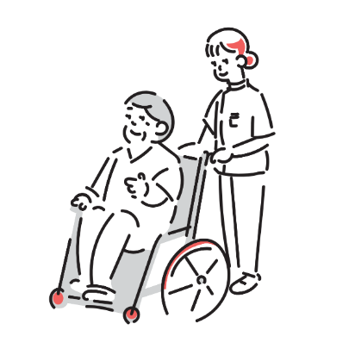





地域コミュニティの活性化
サービスDX
施策概要と効果
    デジタル技術の活用により、地域コミュニティの活性化と共助促進、多様な主体との協働などに取り組む。
    市民同士の交流の機会を創出するとともに、地域の団体の活動を支援するため情報の共有や業務の効率化を図る。
    地域のまちづくりに関わる団体が集まり協力して取り組んでいる地域課題の解決やまちづくりに、特に若い世代が参画できる機会を増やす。
48

Slide 49


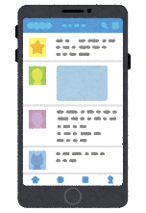




町会活動に役立つアプリを試行導入
サービスDX
地域コミュニティの活性化
サービス | あんしん | つながり | にぎわい | やさしさ | しごと
施策概要と効果
達成目標及び評価指標
    地域活動の中核である町会のうち、モデルとなる町会に実証的にアプリを導入し、必要となる人的な側面支援やアプリの普及広報活動支援を行うことで主体的なデジタル化を進めるきっかけづくりを行う。
    モデル町会では、町会活動における負担軽減やコミュニケーション方法の充実、若い世代など幅広い世代の参画により、地域コミュニティが活性化し、地域課題の解決やまちづくりを進めることができる町会活動を実現する。
    町会活動のデジタル化について、総合的な効果測定・課題検証を実施し、その成果を各区役所や他の町会と共有することで、市内全域の町会のデジタル化を推進していく。
2030年までの
達成目標
(KGI)
    リアルとデジタルのハイブリッドですべての世代の地域住民が参画することで地域コミュニティが活性化し、身近な
    地域課題の解決やまちづくりを進めることができる町会を
    実現すること。
アウトカムの
視点
    24区すべてのモデル町会にアプリを導入し、効果や課題が共有できていること。
評価指標
（KPI）
2023年度現在 | ー
2024年度 | モデルとなる８区16町会に試行導入
2025年度 | 新たにモデルとなる８区16町会に試行導入
2026年度 | 新たにモデルとなる８区16町会に試行導入
アプリの試行導入
電子回覧板機能
災害時等の情報共有機能
推進スケジュール
2024年度
2025年度
2026年度
事業の実施
モデル町会への試行導入
モデル町会への試行導入
モデル町会への試行導入
効果・課題の
共有
効果・課題の共有

Slide 50








デジタルを活用し、地活協補助金申請手続きをスムーズに
サービスDX
地域コミュニティの活性化
サービス | あんしん | つながり | にぎわい | やさしさ | しごと
施策概要と効果
達成目標及び評価指標
    地域活動協議会補助金申請事務については、地域の課題解決のための事業ごとに資料作成が必要であり、事務の煩雑さによる地域の負担が大きい状況である。また、区役所での審査事務にも多くの時間を要している。
    この問題を解決するため、レシートから決算書への転記や集計作業をシステム化することで、申請事務に費やす時間や負担の軽減を図る。
    それにより軽減された労力をより充実した地域活動に活用することができる。
2030年までの
達成目標
(KGI)
    地域活動協議会の事務負担が軽減され、これまで以上に地域活動が活性化されていること。
アウトカムの
視点
    地域が地域活動協議会補助金申請事務を負担なく
    スムーズに行えていること。
評価指標
（KPI）
    利用者アンケートの満足度
    「事務負担軽減につながった」と回答した割合
2023年度 現在 | 2024年度 | 2025年度 | 2026年度
－ | 50％以上 | 50％以上 | 50％以上
決算書へのデータ入力
集計作業のシステム化
チェック作業の簡素化
推進スケジュール
2024年度
2025年度
2026年度
予算事務
開発
2025年度事業にかかる予算事務から運用
レシート等をスマートフォンで撮影
2025年度事業にかかる決算事務から運用
決算事務
開発
システムで申請書等を作成・提出

Slide 51
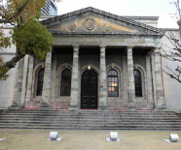
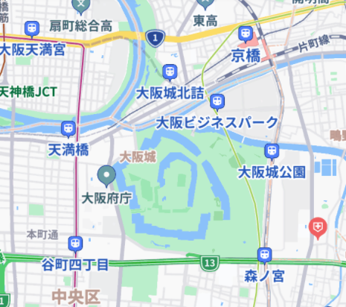
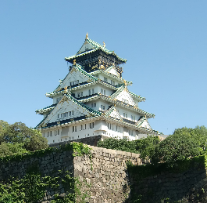
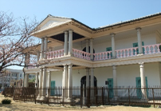
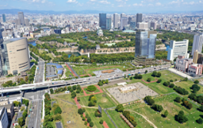
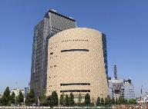
デジタル技術を活用した大阪のにぎわい創出
サービスDX
施策概要と効果
    近年、単なる見学ではない「学び」（体験を伴う“知”）に対する意欲を持った観光客が増加（コト消費への移行）しており、ニーズの変化に対応し、国内外からの来館者の獲得に向け新たな打ち出しが必要である。
    大阪が誇る文化財（大阪城や泉布観など）や地方独立行政法人大阪市博物館機構が所管する6つの博物館等について、デジタル技術を活用した魅力発信等を行うことにより、誰もが文化財等に親しめる機会を創出し来訪者を増加させるとともに、各施設が連携し、市内各エリアを活性化し、にぎわい創出を図る。
    本取組により、都市大阪に対する理解が深まり、都市としての魅力を更に楽しめるようにするとともに、都市格の向上、シビックプライドの醸成をめざす。
大阪城エリア
大阪の都市としての通史
難波宮跡（古代）～大阪城（戦国時代～近代）～泉布観（近代）、歴史博物館
大阪城の魅力発信
重要文化財などの
魅力発信
旧桜宮公会堂（近代）
大阪城（戦国時代～近代）
泉布観（近代）
博物館等の魅力発信
大阪歴史博物館
難波宮跡（古代）

Slide 52
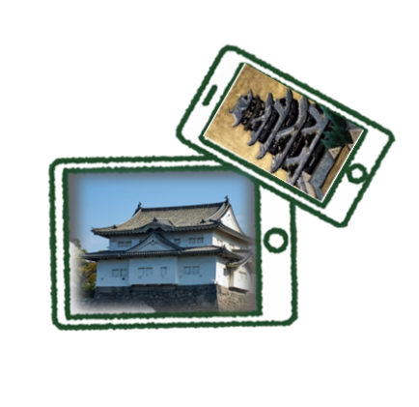

高精細デジタル技術等を活用して大阪城の
魅力を発信​
サービスDX
デジタル技術を活用した大阪のにぎわい創出
サービス | あんしん | つながり | にぎわい | やさしさ | しごと
施策概要と効果
達成目標及び評価指標
    デジタル技術を活用した大阪城天守閣の魅力発信を行うことにより、新たな来館者・来園者の獲得を図るとともに、市内の博物館施設や歴史的建築物と連携して、観光客の回遊性を図る取組を実施し、エリアの活性化、にぎわい創出を図る。
    大阪城天守閣の貴重な館蔵品の魅力や、大阪城の歴史を伝える映像コンテンツを作成し、館内展示として披露することで、新たな来館者の獲得及び歴史資料への新たなアプローチの機会を提供する。
    デジタル技術を活用し、動画等による多言語対応の史跡案内を提供し、園内の周遊を図る。
2030年までの
達成目標
(KGI)
    都市大阪に対する理解が深まり、都市としての魅力を
    更に楽しめるようにするとともに、都市格の向上、シビックプライドの醸成が図られていること。
アウトカムの
視点
    大阪城公園利用者の満足度向上及び大阪城天守閣来館者が増加していること。
評価指標
（KPI）
2023年度 現在 | 2024年度 | 2025年度 | 2026年度
史跡案内板のQRコードの読取数
ー （未導入） | 57,000回 | 65,000回 | 65,000回
大阪城天守閣入館者数
176万人 2023.12末 （170万人） | 204万人 | 230万人 | 230万人
推進スケジュール
動画・静止画等による多言語対応の史跡案内を提供
2024年度
2025年度
2026年度
これまでの取組状況
デジタルコンテンツ
運用
他施設と連携した情報発信
    史跡案内板（20か所）のデジタルコンテンツ作成
    大阪城天守閣シアタールームの映像コンテンツの高精細化、館蔵品の高精細デジタルデータ化
映像コンテンツ
コンテンツ制作
他施設と連携した情報発信

Slide 53
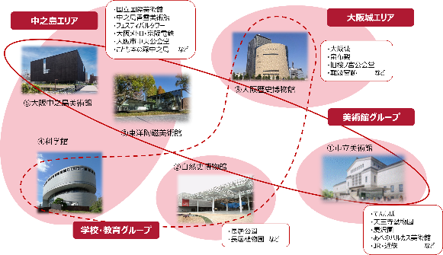
デジタル技術を活用して博物館等の
魅力を発信​
サービスDX
デジタル技術を活用した大阪のにぎわい創出
サービス | あんしん | つながり | にぎわい | やさしさ | しごと
施策概要と効果
達成目標及び評価指標
    地方独立行政法人大阪市博物館機構において実施する下記取組を支援し、来館者数の増加を図る。
2030年までの
達成目標
(KGI)
都市大阪に対する理解が深まり、都市としての魅力を更に楽しめるようにするとともに、都市格の向上、シビックプライドの醸成が図られていること。
デジタル技術を活用し特色ある６つの博物館施設の魅力を発信
することで、2025年の市立美術館のリニューアルオープンや大阪・関西万博を契機とした来訪を促進し、新たな来館者の獲得に繋げる。
６館の一体的な魅力発信とあわせ、各館の周辺施設や観光・
交通事業者等と継続的に連携し、市内各エリアの活性化、にぎわいを創出する。
デジタルアーカイブを活用し、高精細画像に作品解説などを加え、WEB上で鑑賞できるようにするなどデジタル技術の活用による鑑賞環境の向上により、単なる見学ではない「学び」（体験を伴う“知”）へ意欲を持った観光客の増加につなげる。
アウトカムの
視点
デジタル技術を活用し新たな来館者を獲得していること。
評価指標
（KPI）
2023年度現在 | デジタルコンテンツ開発完了・運用
2024年度 | デジタルコンテンツの運用
2025年度 | バーチャルとリアルの連動による来館者数の増加 360万人（2019年度 257万人）
2026年度 | 前年度までの取組状況を踏まえて検討
これまでの取組状況
コンテンツ制作のための各館収蔵品の撮影
各館の代表的作品を「大阪の宝」として紹介するWeb展覧会をはじめ、展覧会情報、博物館施設周辺情報など、多彩なコンテンツを発信する「大阪博」のWebサイトを公開
推進スケジュール
2024年度
2025年度
2026年度
博物館機構にて
実施する取組
デジタルコンテンツ
の運用
来館者獲得
施策
前年度までの取組状況を踏まえて検討

